Slide 1
ТЕЧНИ ЛЕКОВИТИ ОБЛИЦИ КОИ СЕ ДОЗИРААТ НА КАПКИ ( капки за очи, капки, за нос, капки за уво и перорални капки)
ИЗРАБОТИЛ-Јасмина Николовска

Slide 2
При препишување на лекови што се дозираат на капки се поаѓа од тоа што одреден број на капки воедно претставува и одредена доза на лекот, доколку се употреби нормална капалка.Масата на капката која искапува не зависи само од капалката, туку и од површинскиот напон на течноста. Колку е помал тој напон, капките се помали.

Slide 3
Еве кои се приближните вредности на број на капки во 1 грам течност на некои течности
Течност/1грам | Број на капки
Вода и водени раствори | 20
Масла и маслени раствори | 30-40
Етанолно-водени раствори | 40-50
Етанолно-етанолни раствори | 50-60

Slide 4
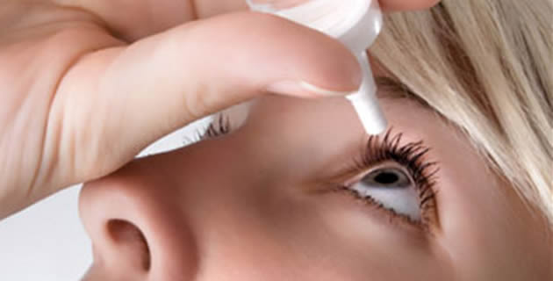
Капки за очи- OCULOGUTTAE се течни лековити препарати кои се дозираат на капки а се наменети за апликација во око. Заради специфичниот начин на примена, капнување во око, овие препарати се подложни на разни операции- филтрација, стерилизација, конзервирање, изотонизирање, пуферизирање и дотерување на вискозноста во текот на изработката.

Slide 5
Капките за очи ги содржат следните лековити супстанции
Мидријатици (атропин-сулфат)
Миотици (пилокарпин-хлорид)
Антибиотици и сулфонамиди (хлорамфеникол, неомицин-сулфат, тетрациклин-хлорид)
Анестетици (прокаин-хлорид,лидокаин-хлорид)
Кортикостероиди (преднизолон-ацетат)
Адстрингенти (борна киселина)
Вазоконстриктори (нафазолин-нитрат,ефедрин-хлорид)

Slide 6
Капките за очи се филтрираат низ синтер филтри, а за отсуство на микробиолошка контаминација тие се изработуваат со асептична постапка, каде што сите супстанции од кои се изработуваат капките треба да се стерилни, како и приборот, амбалажата, затворачите и сл. а за нивна изработка се употребува вода за инекции. За дотерување на нивната изотоничност, пропишаната лековита супстанција се раствора во изотоничен или благо хипотоничен, стерилизиран раствор на натриум-хлорид (0,7-0,9%) или раствор на борна киселина (1,5-1,9%)

Slide 7
За подоба физиолошка подносливост капките за очи се пуферизиратт на 5,5-6,5. Најчесто се применуваат фосфатниот, ацетатниот и боратниот пуфер. Со зголемување на вискозноста на капките се продолжува нивниот релативно краток контакт со окото. За таа цел се користат хидрофилни колоиди, најчесто метил-целулоза. Освен како водени раствори, капките за очи можат да се изработат и како маслени раствори, и за таат цел се користат рицинусово, маслиново или масло од кикирики. Тие овозможуваат подолг контакт на лекот со окото, но недостаток им е што го заматуваат видот.

Slide 8
ПАКУВАЊЕ НА КАПКИТЕ- се пакуваат како еднодозни (се пакуваат во мали полиетиленски цевчиња со едно проширување за лекот и содржат доза за една употреба) и повеќедозни (се пакуваат во шишенца од неутрално стакло или пластика, со капалка која е вградена на затворачот или имаат продолжеток за капење со волумен 5-10 милилитри). Капките за очи се чуваат на обична температура, заштитени од светлина, а после отворањето мора да се потрошат за 30 дена ( 5 дена за магистрално изработените капки).

Slide 9
КАПКИ ЗА НОС –RHINOGUTTAE-се течни лековити препарати кои се дозираат на капки, наменети за апликација на носната слузница.Најчесто со изработуваат со вода или смеса од вода и глицерол.

Slide 10
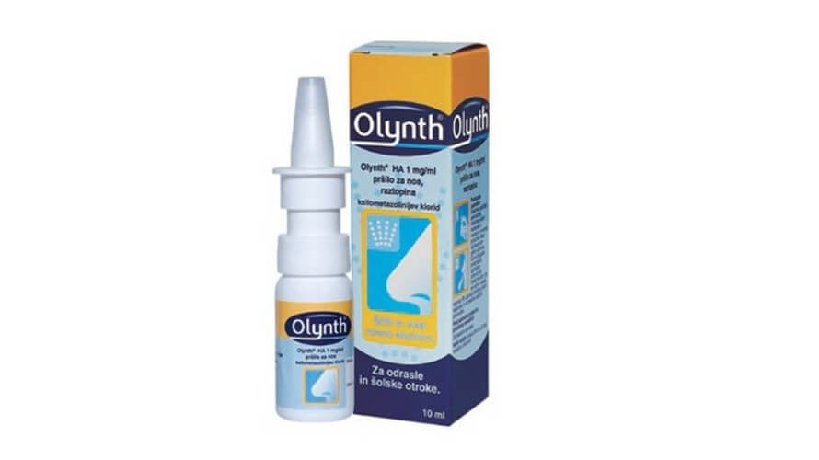
Капките за нос содржат- антибиотици,антисептици,вазоконстриктори, антифлогистици, антихистаминици и др. Тие се изотонизираат со фосфатен,цитратен или боратен пуфер, а се додаваат и тензиди за да се подобри квасењето на слузокожата. За постигнување на вискозност се додаваат полимеризати на акрилната киселина. Капките за нос можат да се изработат и со додавање на течни полиетиленгликоли или пропиленгликол.

Slide 11
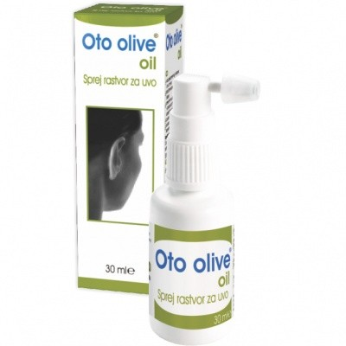
КАПКИ ЗА УВО-OTOGUTTAE се течни лековити препарати кои се дозираат на капки, наменети за апликација во уво. Тие се употребуваат за отстранување на болката во увото, се изработуваат како хипертонични раствори, со што не мора да се конзервираат.Се изработуваат како водени раствори, пропиленгликолни или водено-пропиленгликолни.

Slide 12
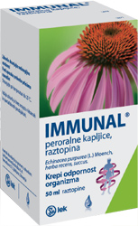
ПЕРОРАЛНИ КАПКИ-GUTTAE се водени,етанолни или маслени раствори, кои се дозираат на капки, а се земаат перорално (преку уста) во лажичка со вода.Содржат лековити супстанции со јако и многу јако дејство (алкалоиди) или витамини. Поединечна доза е најмногу 30 капки.

Slide 13
ПРАШАЊА ЗА ОДГОВАРАЊЕ ВО ТЕТРАТКА!
Што се капки за очи и како се изработуваат?
Кои лековити супстанции можат да ги содржат капките за очи?
Што се користи за изотоничност на капките, а што за пуферизирање и за зголемување на вискозноста?
Како се пакуваат и чуваат oculoguttae?
Што претставуваат капките за нос?
Како се изработуваат и што содржат rhinoguttae?
Напиши ги најбитните карактеристики на апките за уво
Напиши ги најбитните карактеристики на пероралните капки

